Slide 1
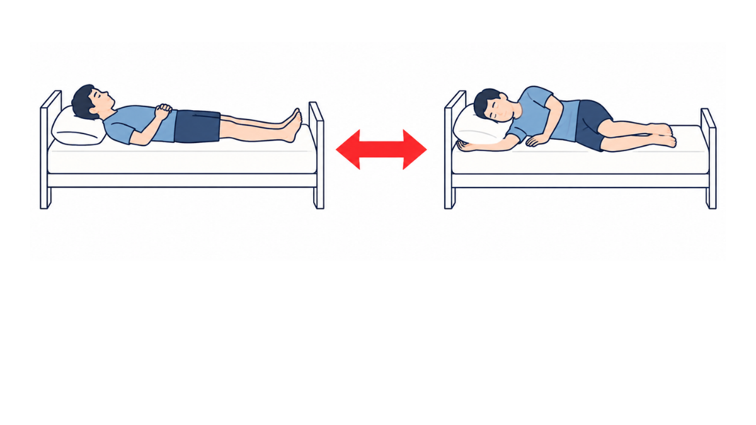
・仰向けの姿勢から横向きに寝返りを行いましょう。
・ベッドから落ちないように注意しましょう。

